Slide 1
prévention, promotion de la santé au niveau européen les enjeux de l’implémentation
29 janvier 2020
PIERRE ARWIDSON

Slide 2

Dissémination implémentation : nouveaux enjeux
45 % des cancers sont attribuables à des facteurs de risque modifiables
La lutte contre le tabagisme aurait évité 28% des décès par cancer (170 000 en 2018) aux EU
98 000 des cancers aux EU (16%) sont attribuables à une mauvaise balance énergétique (nutrition et activité physique), à une alimentation inappropriée et à la consommation d’alcool
Si la prévalence du tabagisme continue à baisser, la surconsommation alimentaire, l’insuffisance d’activité physique et l’obésité vont devenir la cause numéro 1 du cancer dans les deux décennies à venir

Slide 3
Science “to” Service
Evidence-
Based
Innovations
IMPLEMENTATION
Best Practices
GAP
SERVICE
Implementation Research

Slide 4
implémentation
L’implémentation : le chaînon manquant, sujet en développement
  Pas seulement dans le domaine de la santé (exemple : un chez soi d’abord : d’un essai randomisé à une loi, Dr Pascale Estecahandy DIHAL SpF 02/10/2019)
Exemples de dissémination (monitoring de la qualité)
  Aide au sevrage tabagique en Grande Bretagne
  Prévention du programme national américain de prévention de l’entrée dans le diabète (Adaptation à la France, Dites non au diabète en cours d’expérimentation)
Système d’information nécessaire : système apprenant, amélioration continue
Tirer parti des 50 ans de recherche en évaluation de la prévention : interface = portail des interventions validées et prometteuses de Santé publique France

Slide 5
Contexte
20 000 actions de terrain (Pr François Alla, Rencontres regionals de santé publique de Nouvelle Aquitaine 26 septembre 2019)
On ne pourra jamais évaluer ces 20 000 actions (PA)
            Durée : conception, mise en oeuvre, évaluation, publication, suivi à long terme (parfois en dizaines d’années)
            Coût : ressources humaines et techniques
            Méthode : taille critique, existence d’un comparateur crédible
Inversion de paradigme : utiliser des actions déjà évaluées
Le nouvel enjeu c’est l’implémentation de programmes déjà évalués !

Slide 6
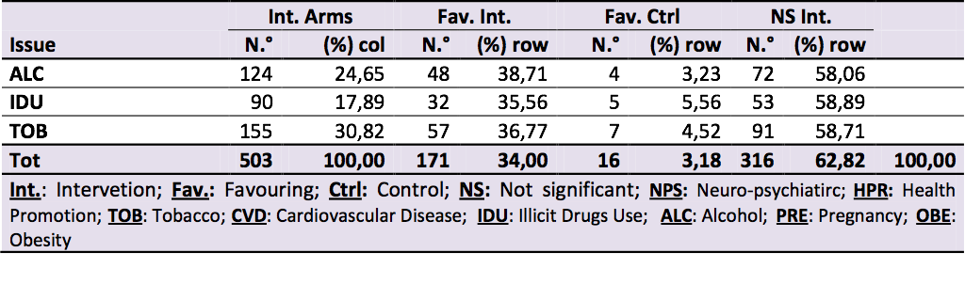
Extensive overview over prevention interventions
(diapositive empruntée à F. Faggiano, Paris, MILDECA 2012-11-23)
Cochrane Reviews Overview of intervention for the prevention of
Alcoohol problems (ALC)
Illicit drug use (IDU)
Tobacco use (TOB)

Slide 7
Preliminary conclusion : An European problem
(diapositive empruntée à F. Faggiano, Paris, MILDECA 2012-11-23)
Il y a très peu de programmes de prévention européens d’efficacité mesurée
De nombreux citoyens européens sont exposés à des programmes non évalués
En Italie, sur 1575 programmes de prévention en place en 2009, 1 (!!!) avait une preuve de son efficacité
Même s’il existe des exemples de programmes efficaces

Slide 8
MILDECA CIPCA 2014 - 2018
  5 programmes - parmi 80 candidats - sélectionnés en 2014 par la Commission interministérielle de prévention des conduites addictives
  La MILDECA a confié 4 programmes à évaluer par INPES / Santé publique France et un programme à l’OFDT
  Ressources financières et humaines
  Sur les 4 programmes évalués par Santé publique France
    2 ont montré des effets favorables à la santé (Avenir sans Tabac et Unplugged)
    2 ont montré des effets contre-productifs !! (lycées professionnels – approche par les pairs et apprentis)

Slide 9

Proposition d’un organisme européen qui accrédite les programmes de prévention
Constat qu’il n’y a pas de système d’approbation officiel des programmes de prévention
Les auteurs militent pour un système européen centralisé, transparent, fondé sur les preuves scientifiques, sensible aux contextes et orienté vers la recherche
Une sorte d’AMM de la prévention au niveau européen

Slide 10
Financement de la DG Sanco
7 pays (Bilbao (ES), Gent (B), Kiel (A), Stockholm (S), Thessaloniki (GR), Turin, Novara and L’Aquila (I), Vienna (A).
170 écoles (7079 élèves 12–14 ans)
Année 2004/2005.
12 séances d’intervention

Slide 11



Slide 12
unplugged
  Initiative APLEAT (Orléans) repérage et formation
  Sélectionné parmi les 80 projets MILDECA en 2014
  Evaluation confiée à l’INPES – SpF
  Duo : enseignant animateur APLEAT
  Observation dans les classes
  SpF prescrit une formation renforcée (Daniel Pellaux)

Slide 13
Design : essai contrôlé non randomisé avec mesures répétées
Population : collégiens de la 6ème à la 4ème dans 12 collèges du Loiret
Comparaison de 2 groupes
  Groupe Unplugged (29 classes recevant l’intervention)
  Groupe Contrôle (37 classes ne recevant pas de programme de prévention structuré)
3 mesures répétées : baseline (t0), 6 mois (t1) et 8 mois (t2) après la baseline
Échantillon d’analyse : 1091 répondants aux 3 temps (Unplugged: n=491, Contrôle: n=600)
Indicateurs d’efficacité
  Consommation récente (cigarettes/ivresse/cannabis) : au - 1 fois dans les 30 derniers jours
  Expérimentation (cigarettes/ivresse/cannabis) : au - 1 fois au cours de la vie
  Indicateurs secondaires : Attitudes/drogues illicites, CPS, Résistance à la pression des pairs, Consommation perçue des pairs, Connaissances, Climat scolaire
Analyses statistiques : modèles de régression multiniveaux (ajustements, clusters)
Données de processus : recueil à la fin de chaque séance (fiche)

Slide 14
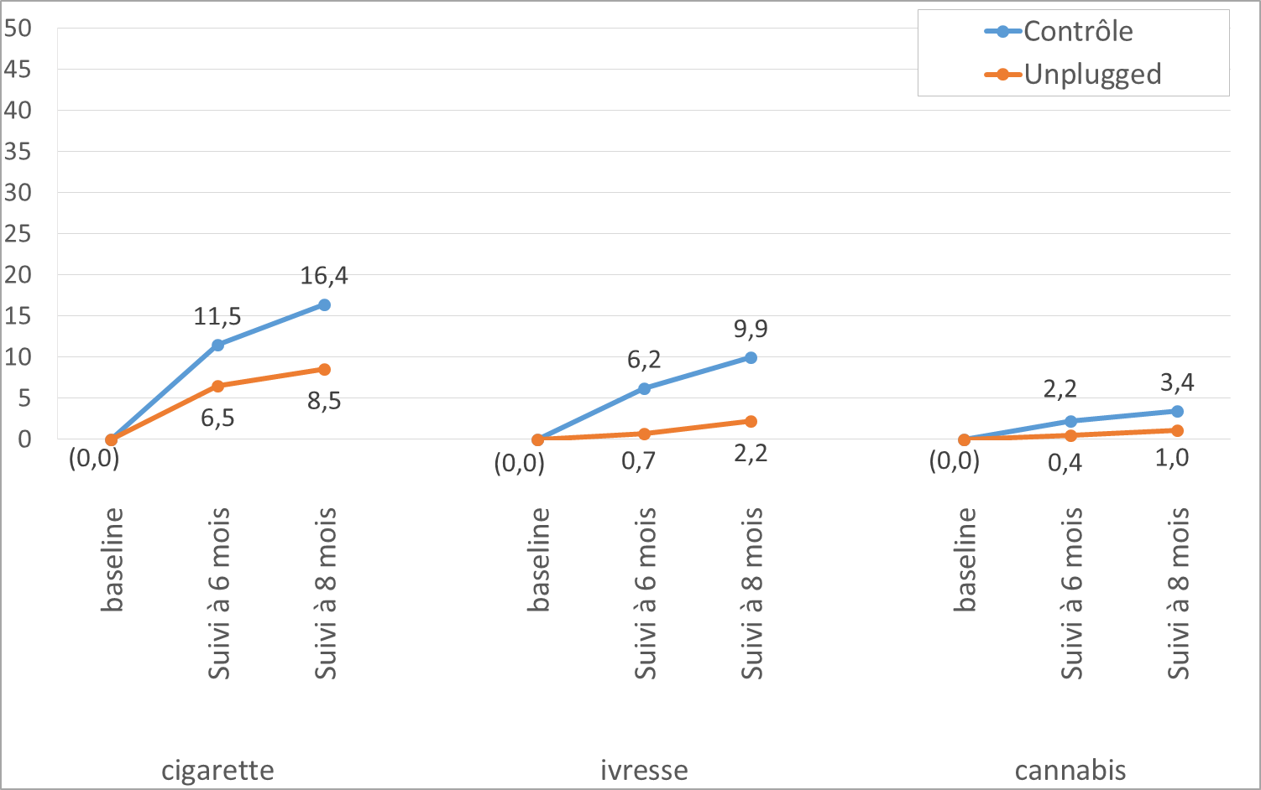
Prévalence (en %) des nouveaux expérimentateurs depuis la baseline

Slide 15
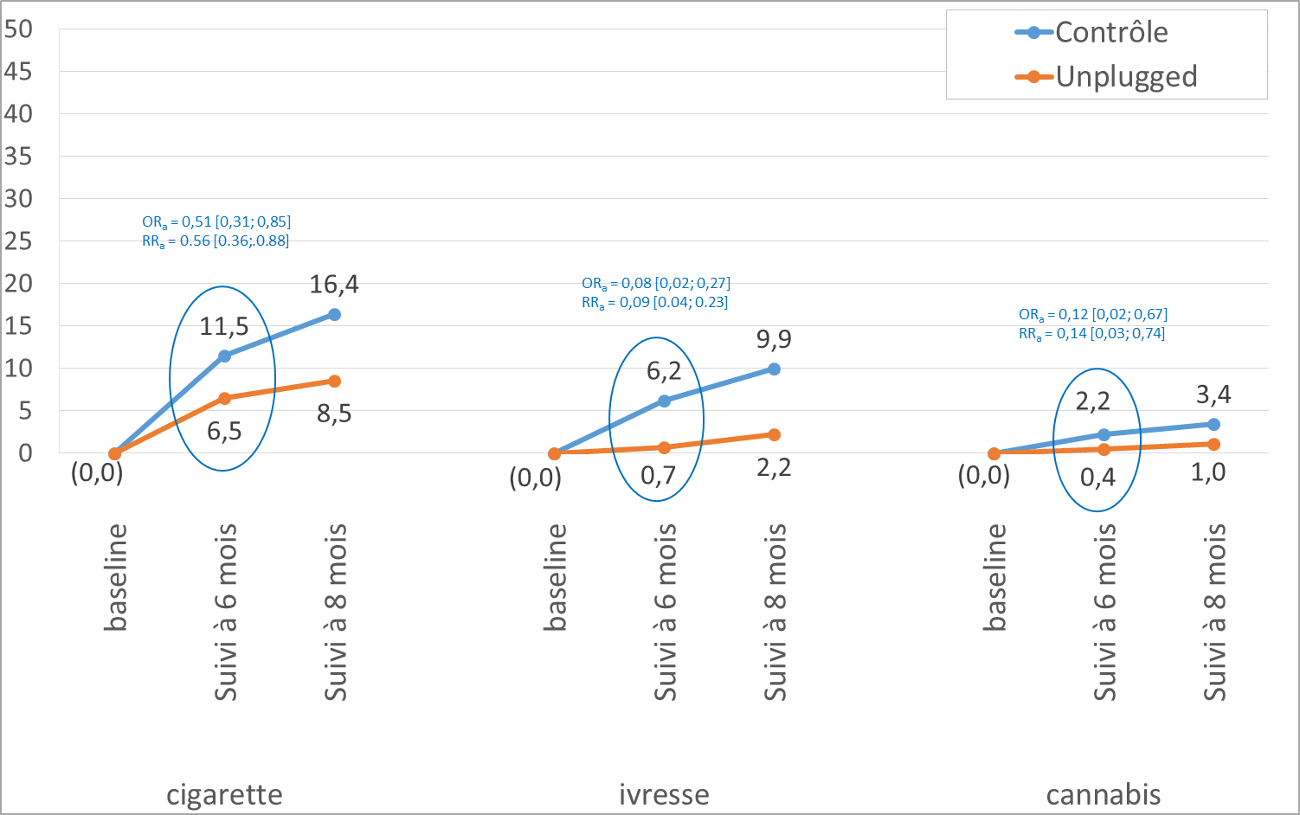
Prévalence (en %) des nouveaux expérimentateurs depuis la baseline
Effet à 6 mois sur les 3 indicateurs

Slide 16
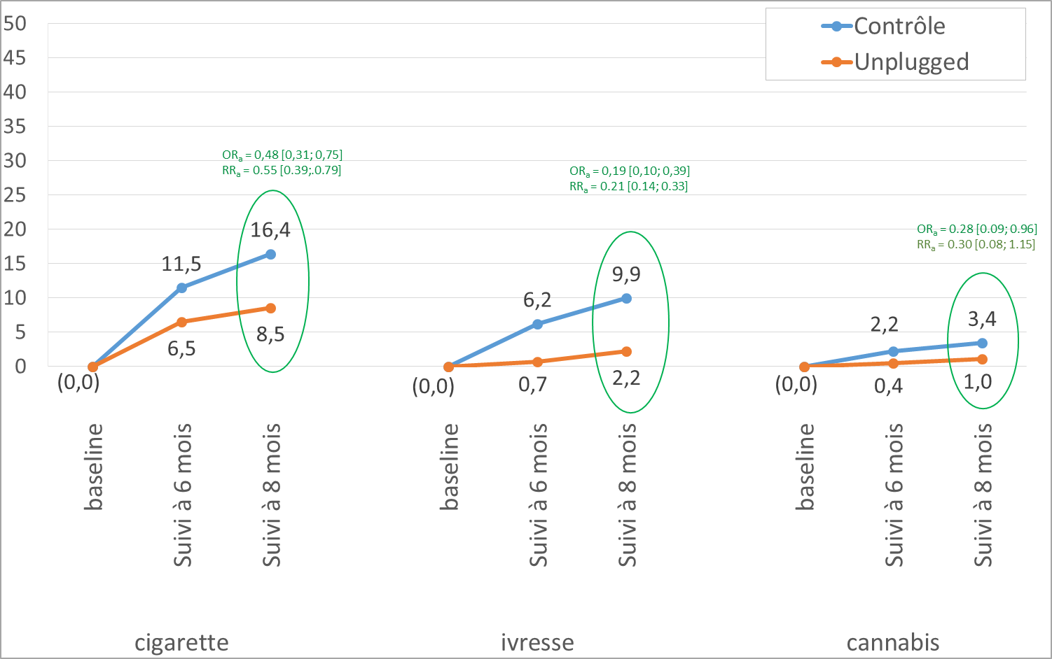
Prévalence (en %) des nouveaux expérimentateurs depuis la baseline
Effet à 8 mois sur les 3 indicateurs

Slide 17
Principaux résultats
Efficacité du programme sur les 3 comportements de consommation (suivi à 8 mois)
Moindre augmentation de la consommation récente (30DJ)
Moindre augmentation l’expérimentation
Validation du modèle d’intervention ciblant les CPS, les normes sociales et les attitudes ; impact sur le climat scolaire
Effets + importants chez les collégiens présentant des facteurs de risque
faible niveau scolaire, permissivité parentale
dans les établissements les plus défavorisés → Réduction des ISTS
Bonne mise en œuvre du programme

Slide 18
Perspectives dissémination
Centre-Val de Loire (association Apléat) avec le concours de financements ARS et Mildeca, en Bourgogne (association Sauvegarde 71), en Île-de-France (centre Victor Ségalen), dans les Pyrénées-Atlantiques (le Soufle 64) et en Isère (Maison des sciences de l’Homme) avec des financements ARS.
Fédération Addiction s’est vue attribuer un financement par l’INCa (dans le cadre de l’AAP DEPREV 2018) pour la formation de 10 structures spécialisées (parmi 40 candidatures) de type CSAPA/CJC dans 2 régions (Île-de-France et Bourgogne-Franche-Comté).
Nouvelle Aquitaine dans le cadre d’un plan initié et financé par l’ARS. Ce plan couvre pour le moment 3 territoires (Creuse, Sud Gironde et Lot et Garonne) et vise à former une dizaine de structures spécialisées (dont 3 de l’ANPAA).
Plusieurs ARS et délégations départementales (ex : Martinique) souhaitent dans un avenir proche financer la mise en œuvre d’Unplugged sur leur territoire.

Slide 19
Nouvelles activités, nouveaux défis
  Emergence d’une nouvelle catégorie d’activités (le suivi de la dissémination – implémentation)
    le monitoring centralisé de la qualité d’une intervention lors de son déploiement (processus et/ou impact),
    l’enrichissement collectif grâce aux adaptations locales (à documenter)
  Passer à l’échelle : besoin d’augmenter la capacité de formation (soutenir le développement des pionniers)
  Sécuriser les financements : pour l’instant multiples, fragiles, non pérennes (INCA, SpF, MILDECA, ARS, Fonds tabac…)
  Modèle économique à trouver (formation, manuels, etc.)
  Intégrer un volet recherche à ces nouvelles activités
  Le secteur public ne pourra pas accompagner le succès des programmes (ressources humaines en régression permanente). Doit trouver sa place : monitoring probablement

Slide 20


https://rtips.cancer.gov/rtips/index.do accédé le 03/10/2019

Slide 21
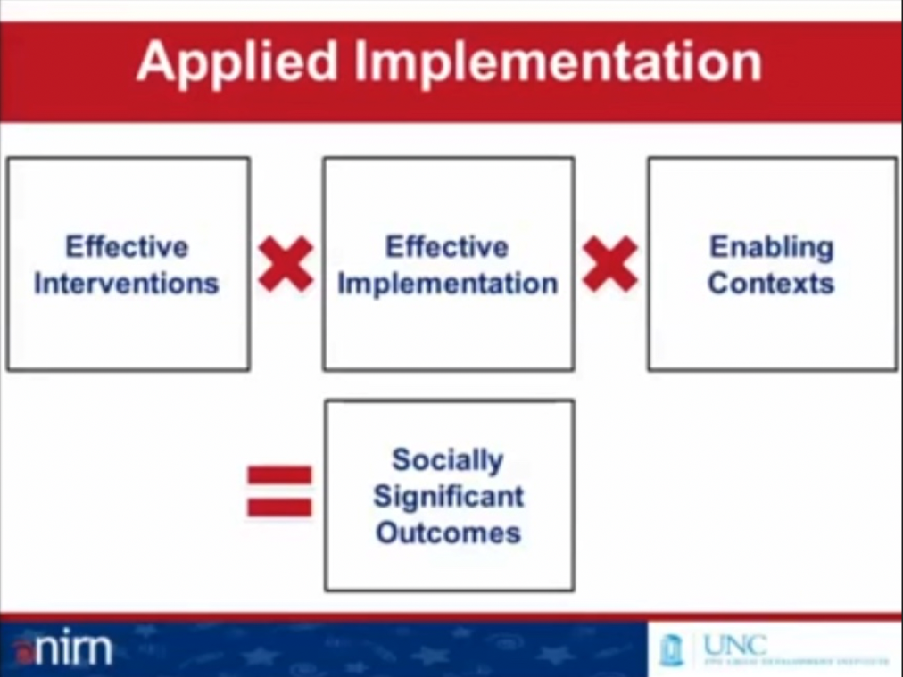
Passage à l’échelle et impact (d’après fixsen et Faggiano)
Fixsen 2005.
IMPACT=EFF*COVERAGE*FIDELITY
Prévalence tabagisme 16 ans 0,30, RRR 0,30, couverture
IMPACT=0.30*0.30*1=-9.0%
IMPACT=0.30*0.30*0.10=-0.9%
Faggiano, Fabrizio, implementation meeting, EMCDDA Lisbon 2018-11-27

Slide 22
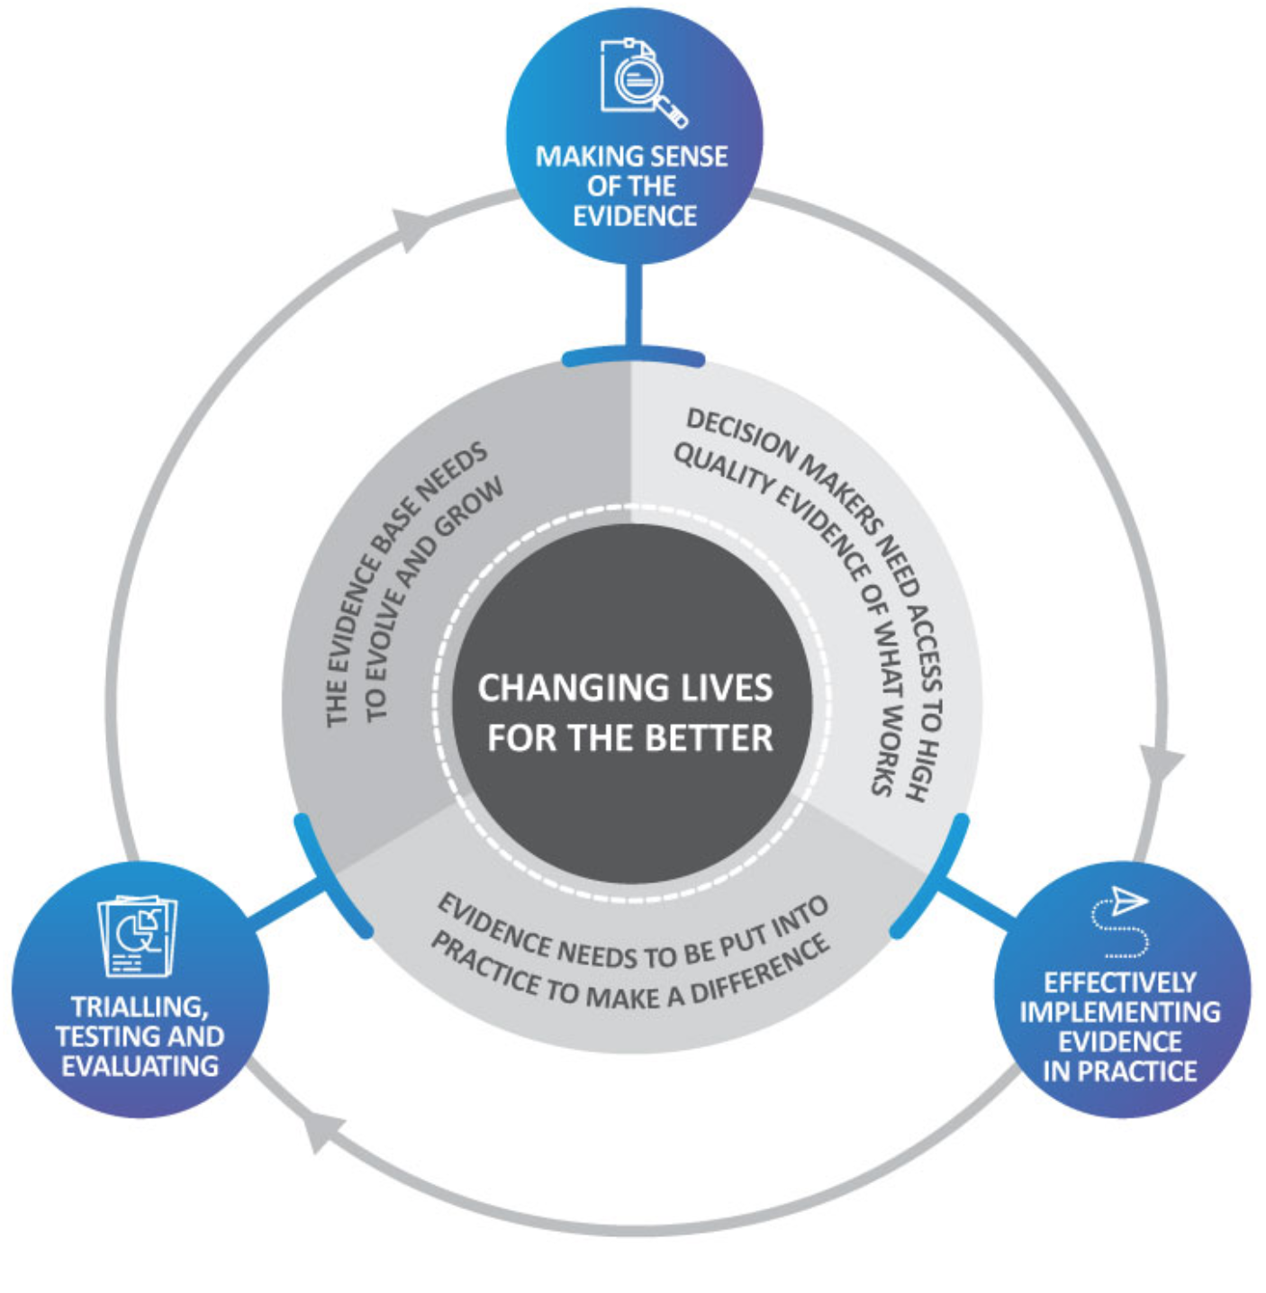

Implémentation : un centre international
  https://www.ceiglobal.org accédé le 3/10/2019

Slide 23

Implémentation : conférence mondiale
  https://wwgs2019.org accédé le 3/10/2019

